Slide 1
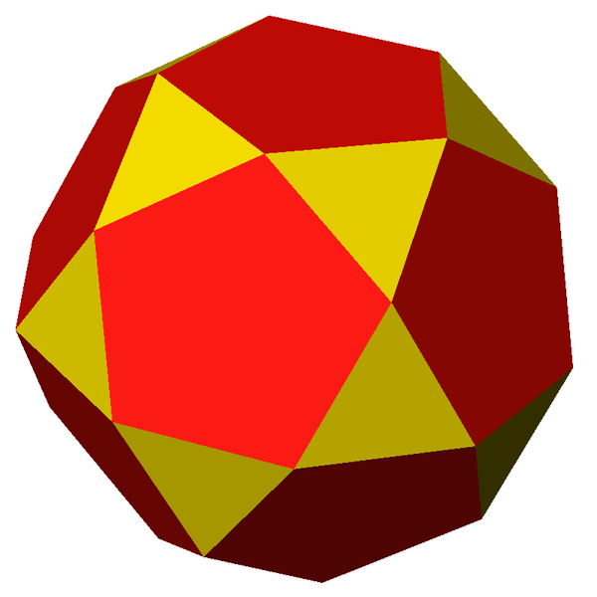
Понятие многогранника
Выполнила:
учитель математики
МБОУ «СОШ №40» г. Кемерово Ю.В. Нелаева

Slide 2
Повторение изученного материала
1. Сумма углов треугольников равна…
180 градусов
2. Свойства углов равнобедренного треугольника при основании.
В равнобедренном треугольнике углы при основании равны.
3. Острые углы равнобедренного прямоугольного треугольника равны …
45 градусам
Катет , лежащий против угла в 30 градусов, равен половине гипотенузы
4. Свойство катета, лежащего против угла в 30⁰
5. Что называется углом между прямой и плоскостью?
Углом между прямой и плоскостью называется угол между прямой и ее проекцией на эту плоскость.

Slide 3
Повторение изученного материала
ПАРАЛЛЕЛЕПИПЕД
ТЕТРАЭДР

Slide 4

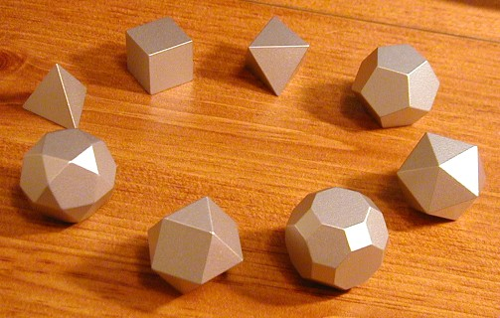
Понятие многогранника
Определение:
поверхность, составленную из многоугольников и ограничивающую некоторое геометрическое тело, называют многогранной поверхностью или многогранником.

Slide 5
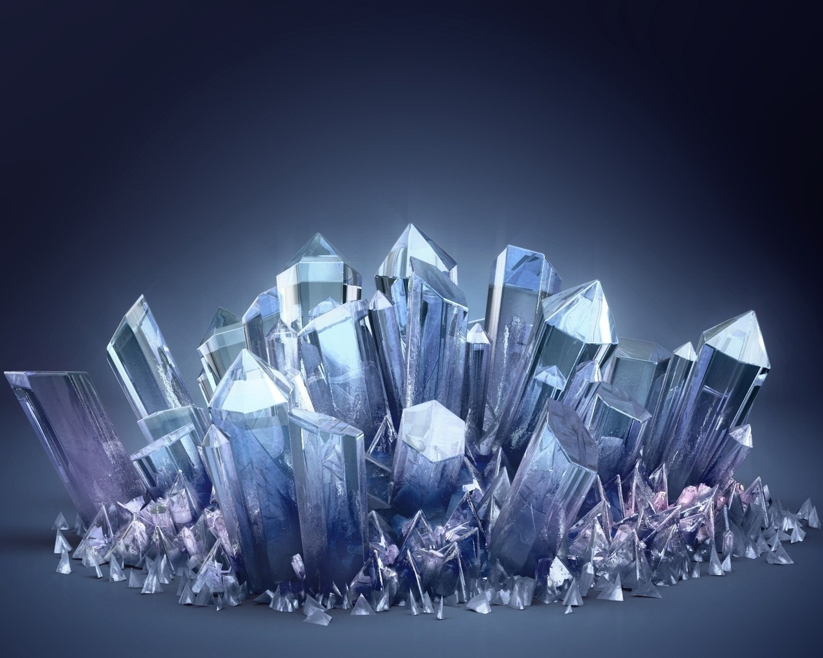
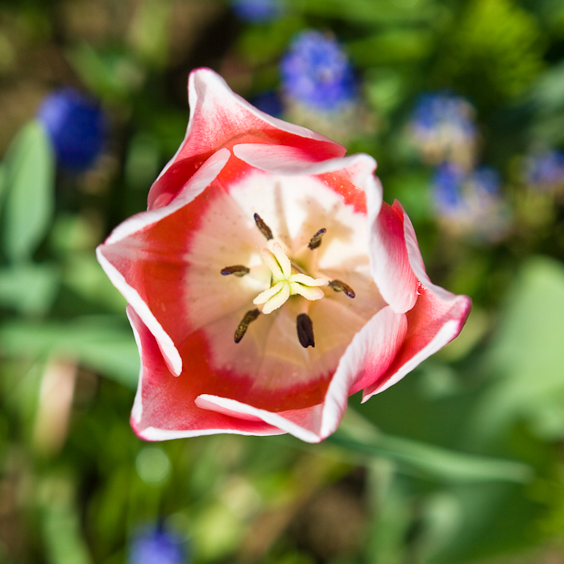
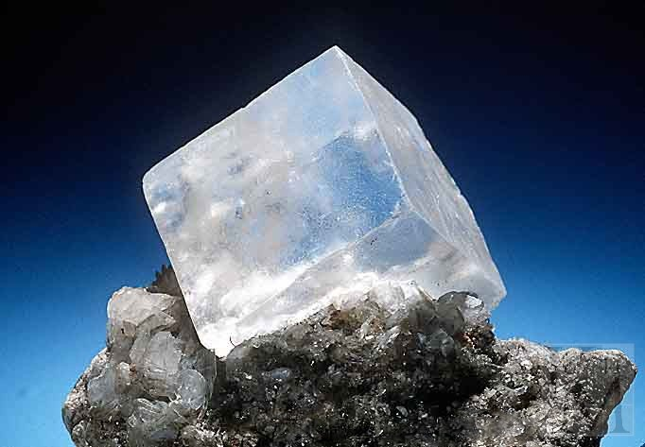
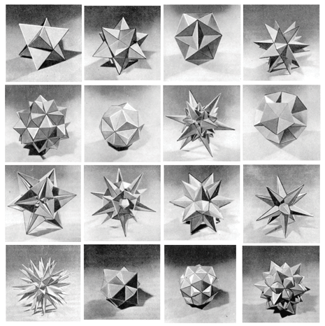
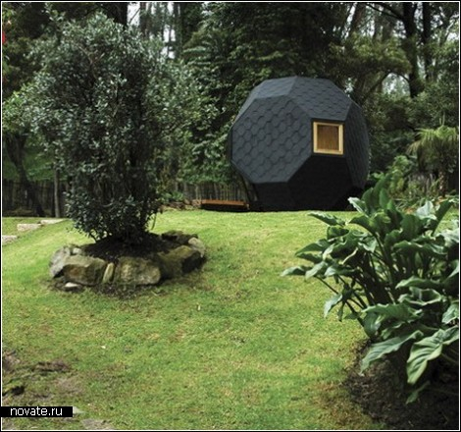
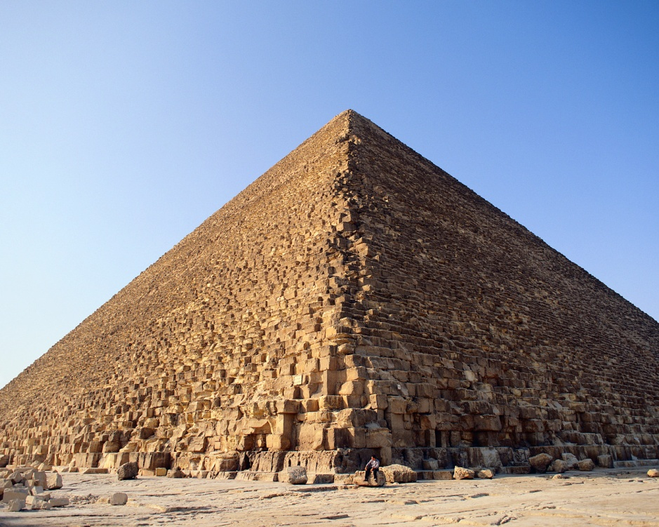
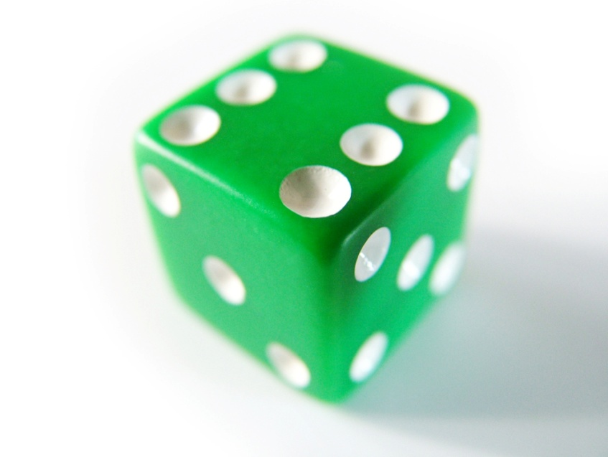
ПРИМЕРЫ многогранника

Slide 6
Многоугольники, из которых состоит многогранник, называются гранями многогранника.

Slide 7
Стороны граней называют ребрами, а концы ребер вершинами многогранника.
Отрезок, соединяющий противоположные вершины грани называется диагональю грани многогранника, а отрезок, соединяющий две вершины, не принадлежащие одной грани называется диагональю многогранника.

Slide 8
Эйлерова характеристика равна
ЧИСЛО ВЕРШИН – ЧИСЛО РЕБЕР + ЧИСЛО ГРАНЕЙ
Заполните таблицу:
Наименование многогранника | Число вершин | Число ребер | Число граней | Эйлерова характеристика
Тетраэдр
Параллелепипед
Куб

Slide 9
многогранники
Выпуклые
Многогранник называется выпуклым, если он расположен по одну сторону от плоскости каждой его грани
Невыпуклые

Slide 10
Решение задач
№ 219,
№220,
№223
Домашнее задание
Вопросы 1,2 к гл.3
№220;
№295 (а,б)
№296 (в,г) – для боле подготовленных учеников

